Slide 1

Революція Гідності 2013-2014рр

Slide 2
Привід: Адміністрація президента В. Януковича та уряд на чолі з М. Азаровим
вели активну проросійську зовнішню політику. Важливим етапом в історії незалежної України мав стати Вільнюський саміт східного партнерства 28–29 листопада 2013 р. Але незадовго до цього була зроблена неочікувана для всіх заява: Кабінет Міністрів України вирішив призупинити процес підготування до укладання Угоди про асоціацію між Україною та Європейським Союзом. Такий хід подій аж ніяк не влаштовував українців зроблена заява стала тим каталізатором, який призвів до перших актів протесту., які покладали великі надії на співробітництво України із ЄС.

Slide 3
Причини Майдану 2013
Причин у Майдану було чимало і з кожним днем ​​протесту, їх з'являлося все більше і більше. Але головними можна назвати наступні:
- Брехня і відмова від ЄС;
- Узурпація влади Януковичем;
- Економічна криза;
- Тотальна корупція;
- Свавілля міліції;
- Цензура;
- Придушення громадянських свобод;
- Репресії проти опозиції.

Slide 4
21 листопада | Півтори тисячі людей вийшли на площу в знак протесту проти того, що проросійський президент Віктор Янукович відмовився підписувати угоду про асоційоване членство України в Європейському Союзі. початок Революції Гідності.
26листопада | Цього дня студенти КНУ ім. Шевченка та НаУКМА вийшли на перший попереджувальний студентський страйк
30 листопада | Силовий розгін Майдану силами Беркуту
1 грудня | В річницю Референдуму про суверенітет 1991 року на майдани і вулиці Києва вийшли, за різними оцінками, від 500 тисяч до 1 млн. протестувальників
16 січня 2014р | Пропризидентська більшість проголосувала у ВРУ пакет 10 антиконституційних законівнаправлених на звуження конституційних прав і свобод громадян.
22 січня | Смерть Сергія Нігояна та Михайла Жизневського. Захоплення державних адміністрацій в областях України.
19 лютого | Підпал Будинку профспілок. Силовиками з вогнепальної зброї було вбито більше 20 осіб.Запеклі сутички в центрі Києва. Проведення антитерористичної операції на Майдані Незалежності
20 лютого | Протестувальники у Києві перейшли у наступ, на дахах готелів розташувались снайпери, що відкрили прицільний вогонь по протестувальниках на ураження, число загиблих досягло 35 осіб, а надвечір - 60 загиблих
21 лютого | Лідери опозиції підписали з Януковичем угоду, але Євромайдан не визнав її та вирішив йти до кінця. Ніч з 21 на 22 лютого – втеча Януковича.

Slide 5
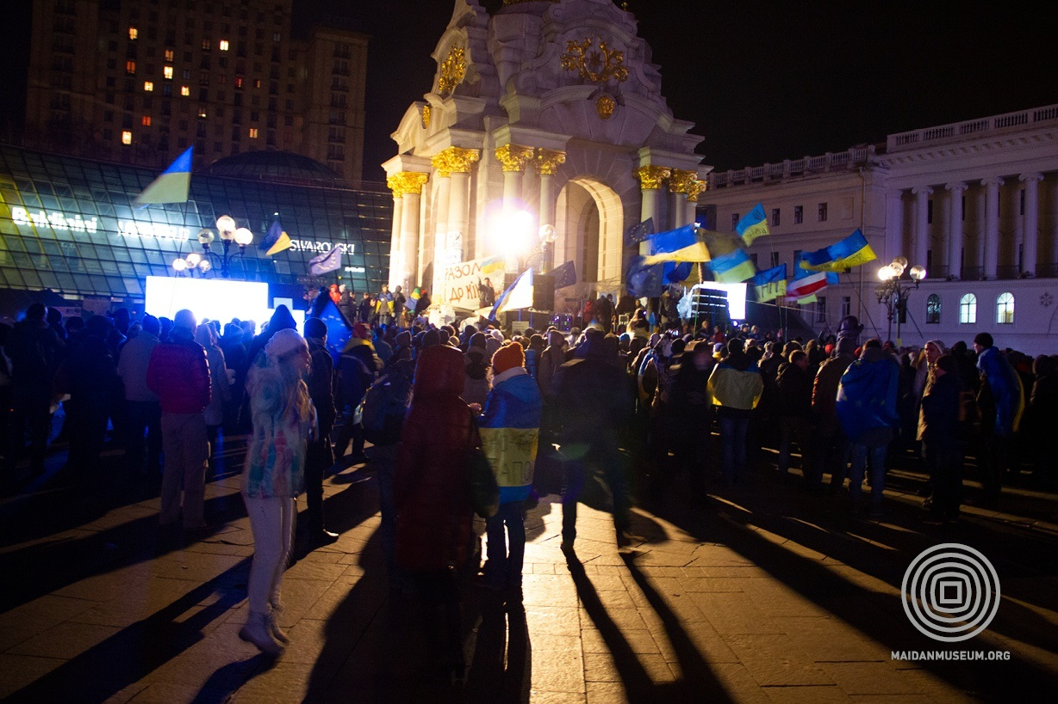
21 листопада. Півтори тисячі людей вийшли на площу в знак протесту проти того, що проросійський президент Віктор Янукович відмовився підписувати документ, до якого держава йшла роками: угоду про асоційоване членство України в Європейському Союзі. початок Революції Гідності.

Slide 6
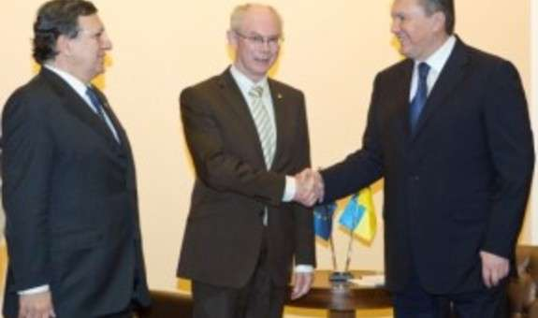
27 листопада - мітинги вже по всій Україні. Янукович летить до Вільнюса, де, незважаючи на те, що відбувається в країні, хоронить угоду з ЄС. Тоді глава МЗС Польщі Радослав Сікорський сказав: "Ваш президент вибрав Росію".
Зустріч Януковича з Барозу та Ромпеєм у
Вільнюсі розпочалась

Slide 7
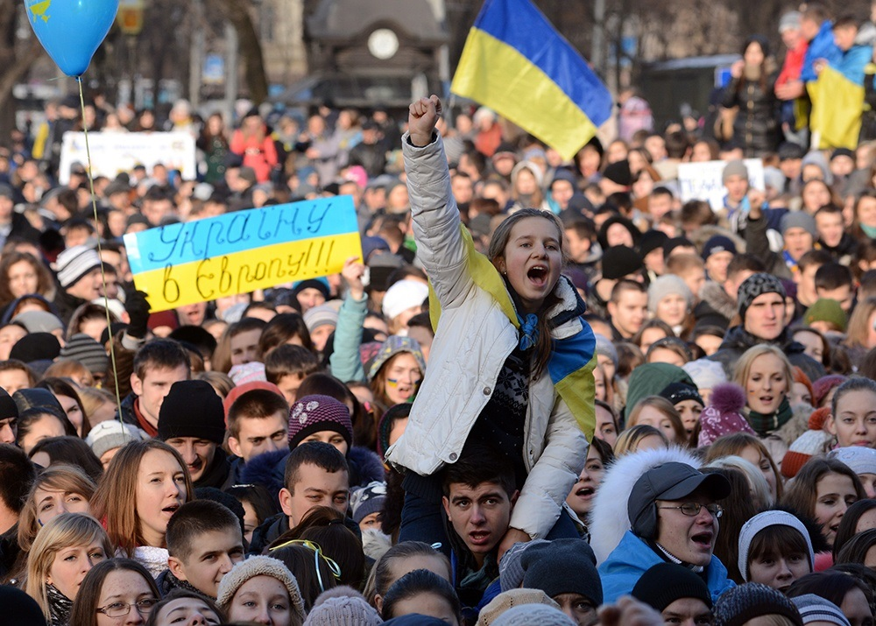
30 листопада. Начальник ГУМВС України в Києві Валерій Коряк віддав безпосередній наказ про застосування сили у розгоні Євромайдану.

Slide 8
30 листопада 4.00 почався жорстокий розгін студентського Євромайдану. Страшні кадри того, як силовики били дітей, жінок, людей похилого віку облетіли весь світ. Саме в той момент всім стало зрозуміло, що мета Євромайдану - не просто євроінтеграція, а повна зміна влади. Саме тоді і почалася Революція Гідності.
Саме після розгону студентів на Майдані почали створювати самооборону. За перший тиждень туди записалося більше 4000 чоловік. 30 листопада на Михайлівській площі було вже близько 100 тисяч осіб, головною вимогою яких була негайна відставка президента.

Slide 9
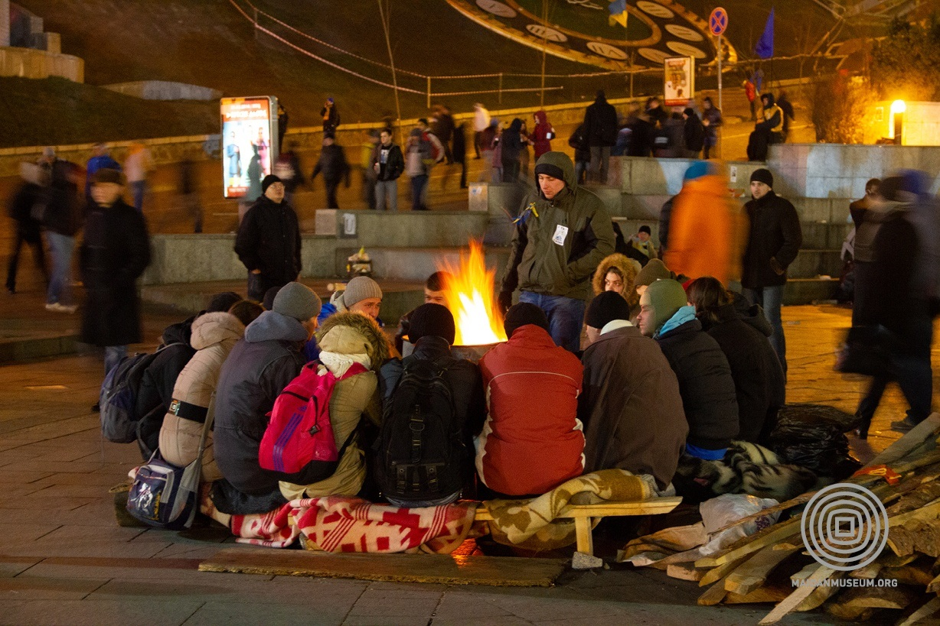
1 грудня. Півмільйонне Всеукраїнське народне віче на Майдані Незалежності. Захоплення КМДА і Будинку профспілок.

Slide 10
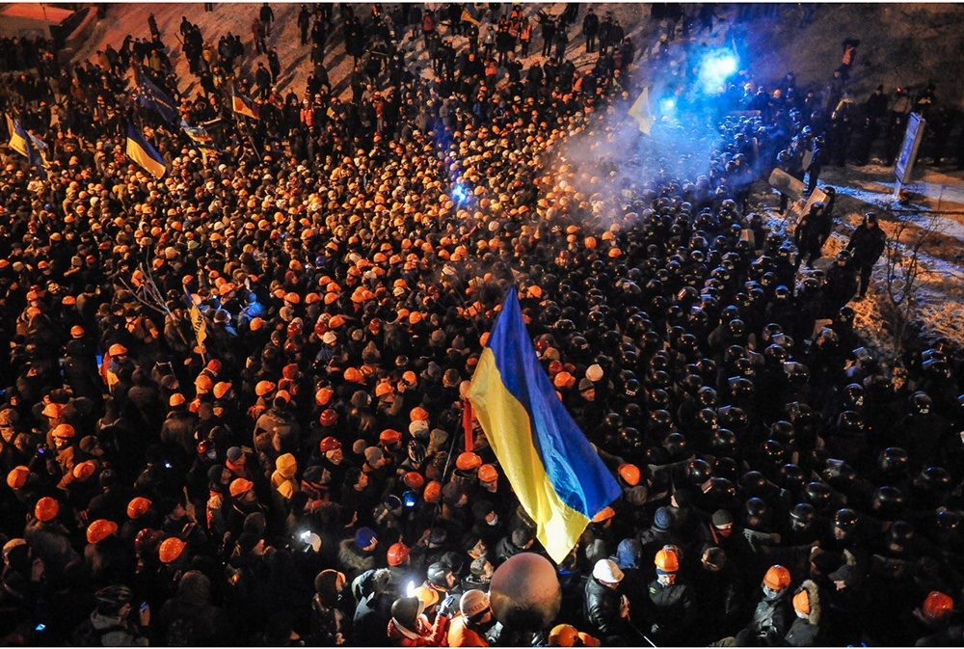
16 січня. У Верховній Раді з порушеннями прийняли десять законів, направлених на звуження конституційних прав і свобод громадян.

Slide 11
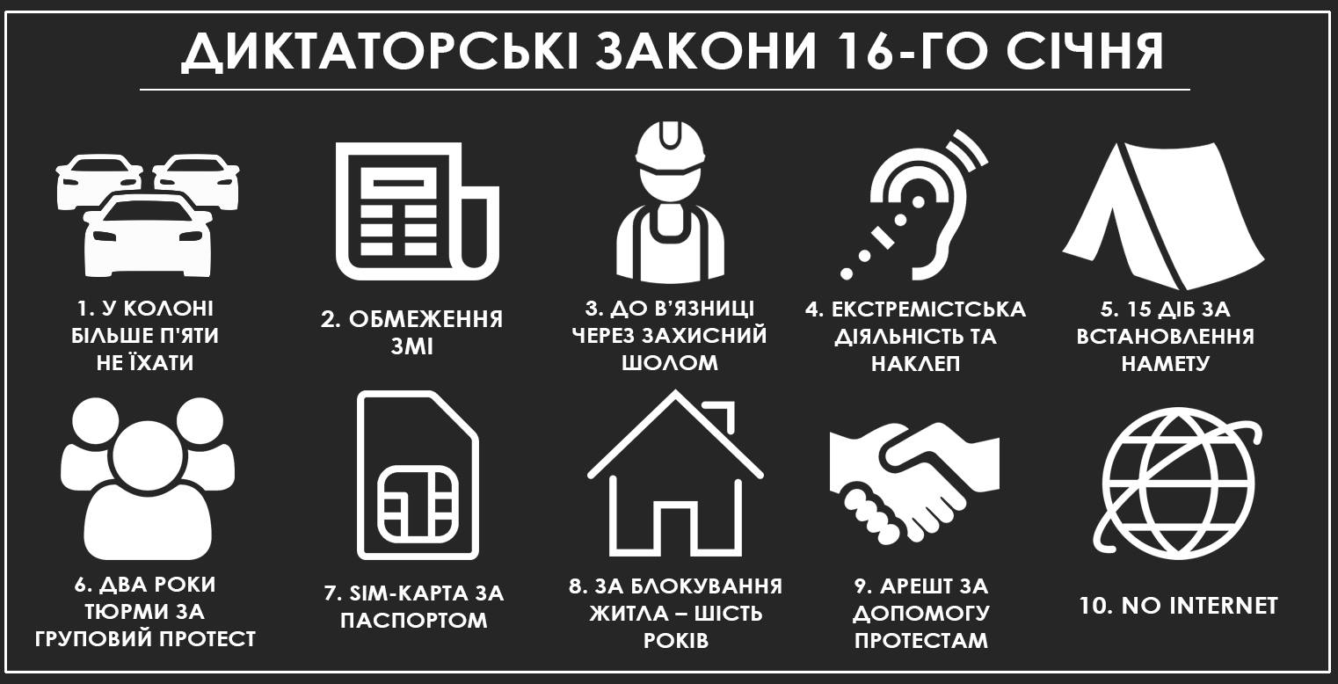
“Диктаторські закони” 16.01.2014р
1.Заборона їздити колонами понад 5 автомобілів; обмеження діяльності інтернет-ЗМІ;
2.заборона мітингів; тюремне ув'язнення до 2 років за групові протести, носіння шолому, встановлення намету:
3.арешт до 15 діб за благодійну допомогу протестувальникам;
4.до 6 років ув'язнення за блокування місць перебування політиків і чиновників;
5.обмеження волі або ув'язнення на строк до 3 років за виготовлення та поширення екстремістських матеріалів у ЗМІ або інтернеті

Slide 12
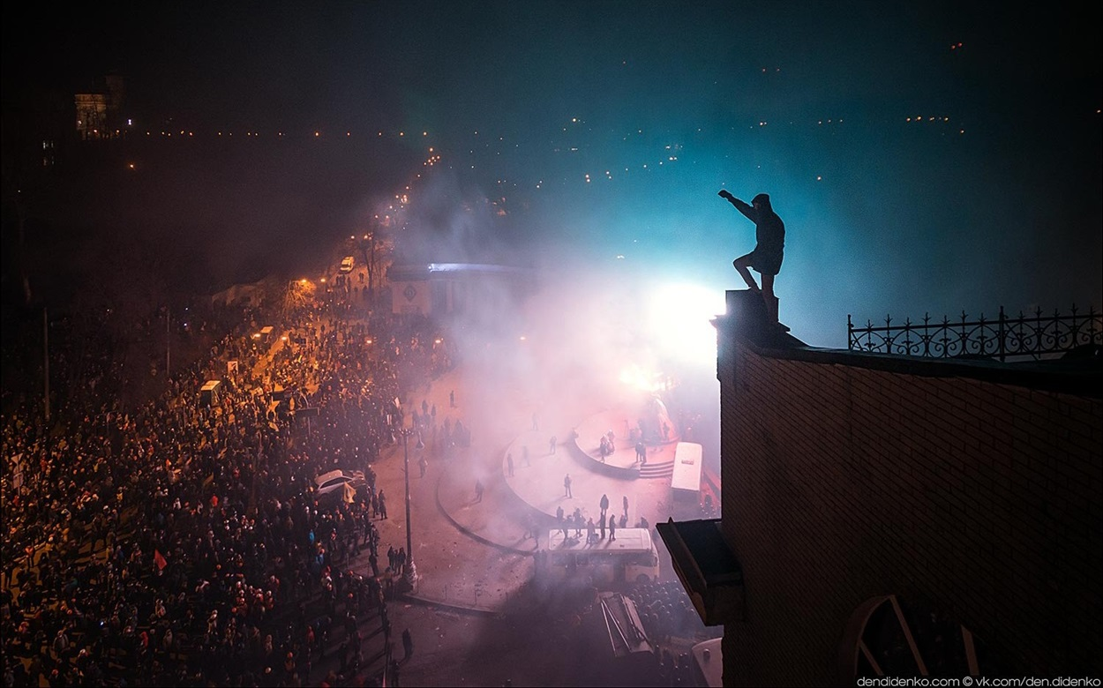
22 січня. Смерть Сергія Нігояна та Михайла Жизневського. Захоплення державних адміністрацій в областях України.

Slide 13
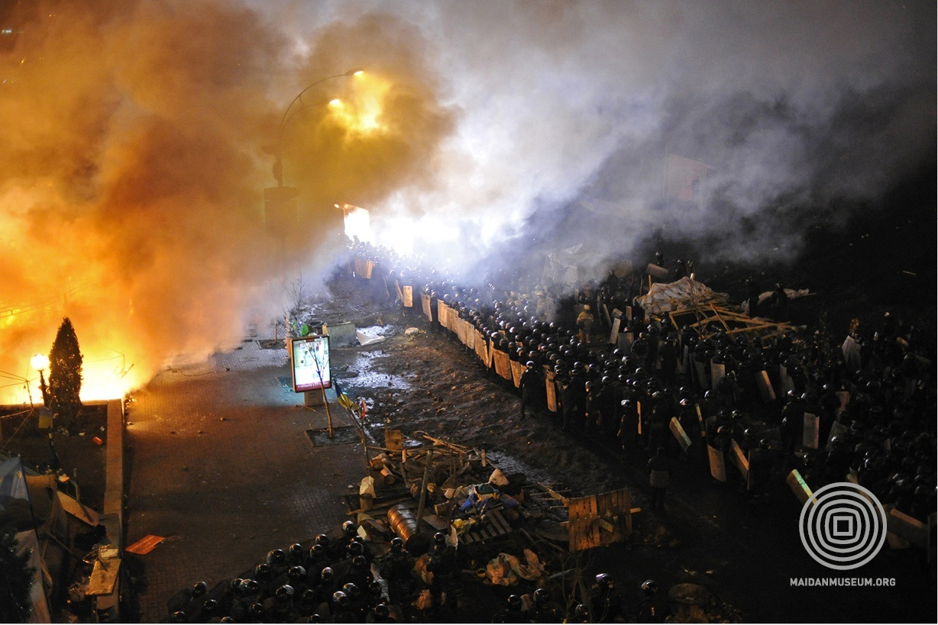
19 лютого. Підпал Будинку профспілок. Силовиками з вогнепальної зброї було вбито більше 20 осіб.Запеклі сутички в центрі Києва. Проведення антитерористичної операції на Майдані Незалежності

Slide 14
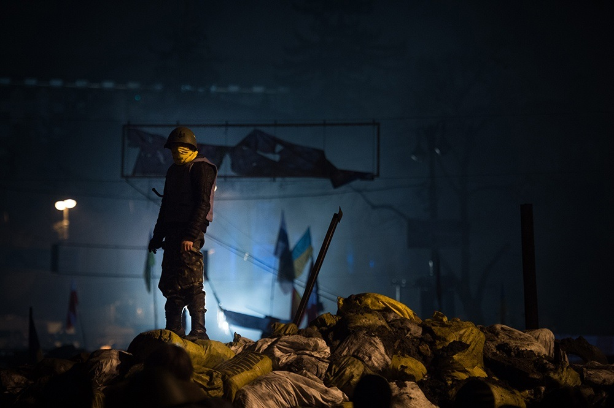
20 лютого. Протестувальники у Києві перейшли у наступ, на дахах готелів розташувались снайпери, що відкрили прицільний вогонь по протестувальниках на ураження

Slide 15
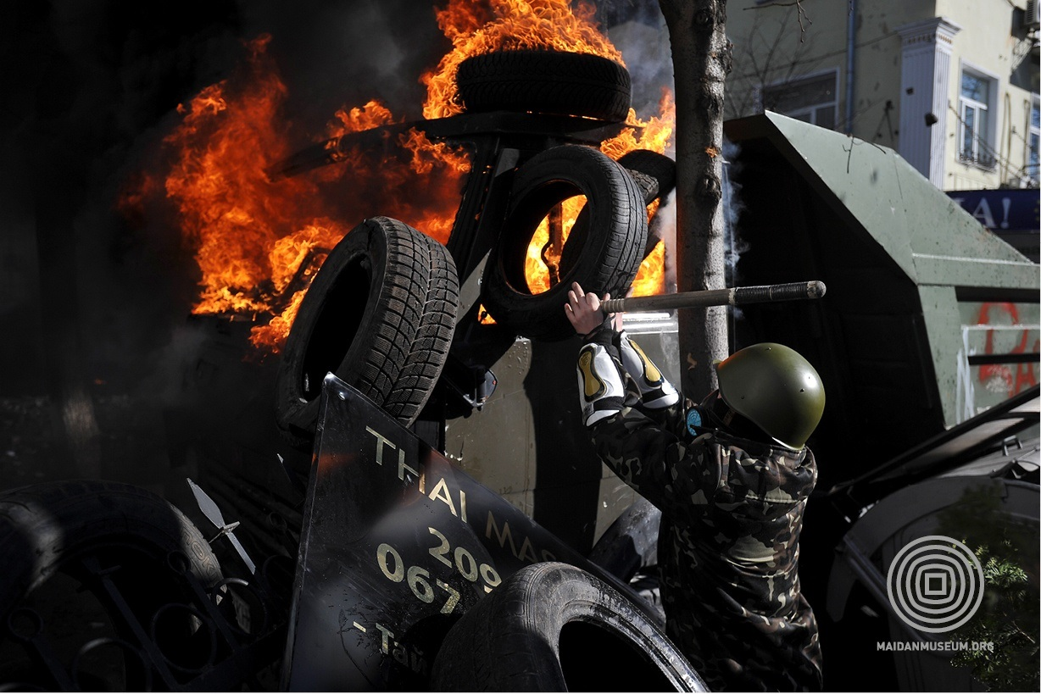
21 лютого. Лідери опозиції підписали з Януковичем угоду, але Євромайдан не визнав її та вирішив йти до кінця. Ніч з 21 на 22 лютого – втеча Януковича.

Slide 16
21 лютого лідери опозиції підписали з Януковичем угоду щодо врегулювання кризи в Україні. Його підписання не було сприйнято людьми на Майдані: демонстранти вимагали від президента піти у відставку. Вранці 22 лютого Янукович зник із Києва. Примітно, що гарант заздалегідь був готовий до варіанту втечі, оскільки ще 19 лютого, коли між владою та опозицією велися переговори, з "Хонки" почали вивозити майно. Остання відправка вантажівок з резиденції завершилася о 4:00 22 лютого.

Slide 17
22 лютого. Кінець режиму Януковича: Верховна Рада України 328-ма голосами народних депутатів підтримала Постанову про усунення Віктора Януковича з посади Президента України.

Slide 18
Наслідки Революції Гідності:
-збереження державного суверенітету України;
-ліквідація диктатури та диктаторських законів;
-відновлення основних демократичних свобод;
-ліквідація корумпованого режиму В.Януковича;
-угода про асоціацію з ЄС;
-зміцнення зв'язків з НАТО;
-зростання патріотизму та солідарності українців;
-прискорене формування вертикалі влади;
-створення передумов проведення реформ;
-прискорення процесу формування громадянського суспільства.

